Slide 1





PHÒNG GD & ĐT QUẬN LONG BIÊN
TRƯỜNG TIỂU HỌC PHÚC LỢI
MÔN: TOÁN
ĐƯỜNG GẤP KHÚC
HÌNH TỨ GIÁC

Slide 2


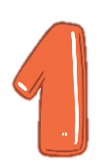
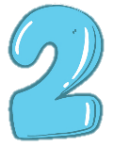


Mục tiêu
Nhận biết được đường gấp khúc thông qua hình ảnh trực quan, tính được độ dài đường gấp khúc khi biết độ dài các cạnh của hình đó.
Nhận dạng được hình tứ giác thông qua việc sử dụng đồ dùng học tập cá nhân hoặc vật thật.
Giải quyết được một số vấn đề thực tiễn đơn giản liên quan đến hình đã học.
Phát triển năng lực mô hình hoá toán học, giao tiếp toán học.

Slide 3
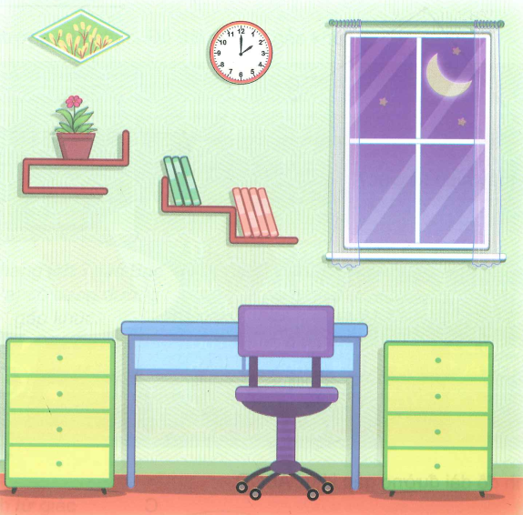
1
a) Tìm hai đồ vật có dạng đường gấp khúc.
b) Tìm hai đồ vật có dạng hình tứ giác.
Notes:
Trên đây là 1 số hiệu ứng ví dụ. Với BT này GV cho HS lên chỉ và chốt luôn đáp án với HS.

Slide 4

2
Trong mỗi hình dưới đây có mấy hình tứ giác?
a)
b)
c)
Đếm số hình tam giác và hình tròn trong mỗi hình.

Slide 5
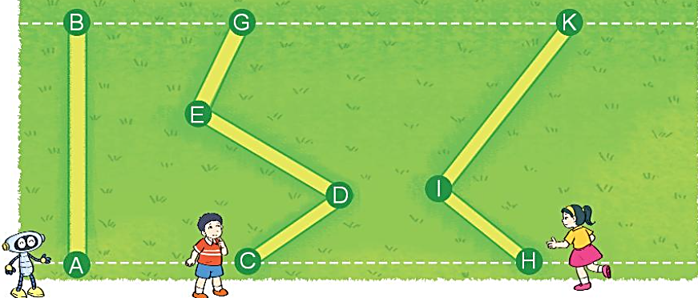
3
Rô-bốt, Việt và Mai chạy qua một bãi cỏ theo đường như hình vẽ.
a) Đọc tên đường chạy của mỗi bạn.
b) Bạn nào chạy qua bãi cỏ theo đường gấp khúc?
c) Đường chạy của bạn nào gồm hai đoạn thẳng?
Đường chạy của bạn nào gồm ba đoạn thẳng?

Slide 6

a,b) Rô-bốt chạy qua bãi cỏ theo đường thẳng AB.
Việt chạy qua bãi cỏ theo đường gấp khúc CDEG.
Mai chạy qua bãi cỏ theo đường gấp khúc HIK.
Theo con, bạn nào sẽ tốn ít sức nhất khi chạy qua bãi cỏ?
c) Đường chạy của Việt gồm 3 đoạn thẳng.
Đường chạy của Mai gồm 2 đoạn thẳng.

Slide 7
4
Tính độ dài đường gấp khúc ABC và MNPQ.
a)
b)
A
N
3 cm
4 cm
4 cm
6 cm
4 cm
C
M
Q
B
P
  Bài giải
  Bài giải
  Độ dài đường gấp khúc ABC là:
  6 + 3 = 9 (cm)
  Đáp số: 9 cm
  Độ dài đường gấp khúc MNPQ là:
  4 + 4 + 4 = 12 (cm)
  Đáp số: 12 cm

Slide 8
5
Đường gấp khúc nào dài hơn?
Notes:
G cho HS quan sát, đến xem đường gấp khúc đi qua bao nhiêu cạnh của hình vuông rồi xác định xem đường gấp khúc nào dài hơn

Slide 9
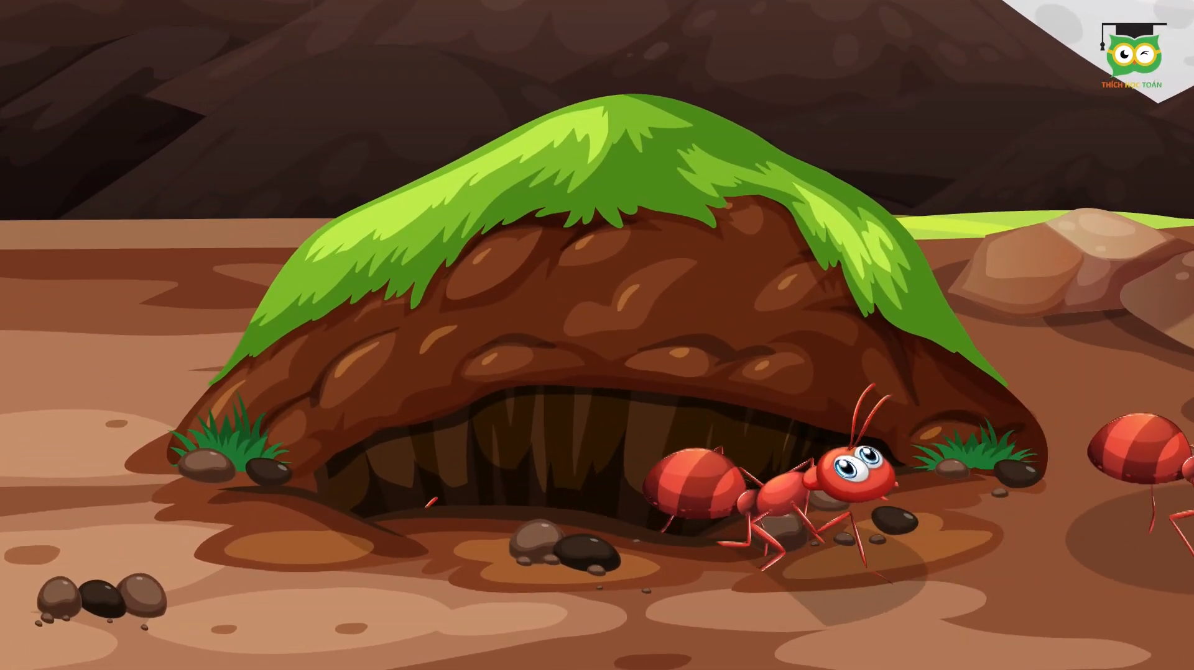

Em thử đoán xem nếu con Kiến đi về tổ theo đường gấp khúc màu tím hay màu cam thì đi đường nào dài hơn?

Slide 10
Củng cố - dặn dò
Tìm xem trong cuộc sống có những đồ vật nào có dạng đường gấp khúc; hình tứ giác.
- Rèn kĩ năng tính độ dài đường gấp khúc.
Xem trước bài sau : “Thực hành gấp, cắt, ghép, xếp hình. Vẽ đoạn thẳng” trang 106,107”

Slide 11
Tạm biệt và hẹn gặp lại
các con vào những tiết học sau!

